Slide 1
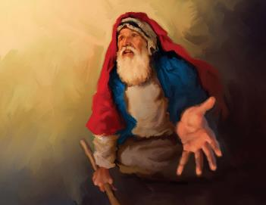
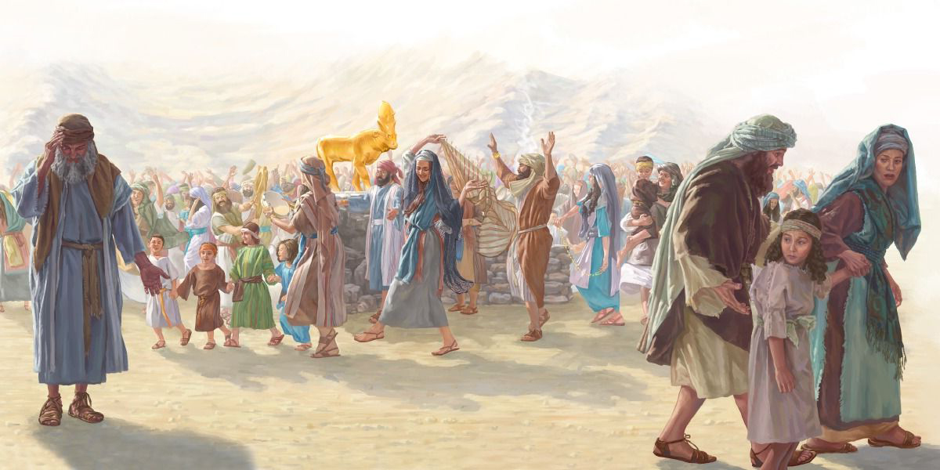
GANTUMMAA FI ARAARSUU
Barnoota 11ffaa Fulbaana 13, 2025

Slide 2
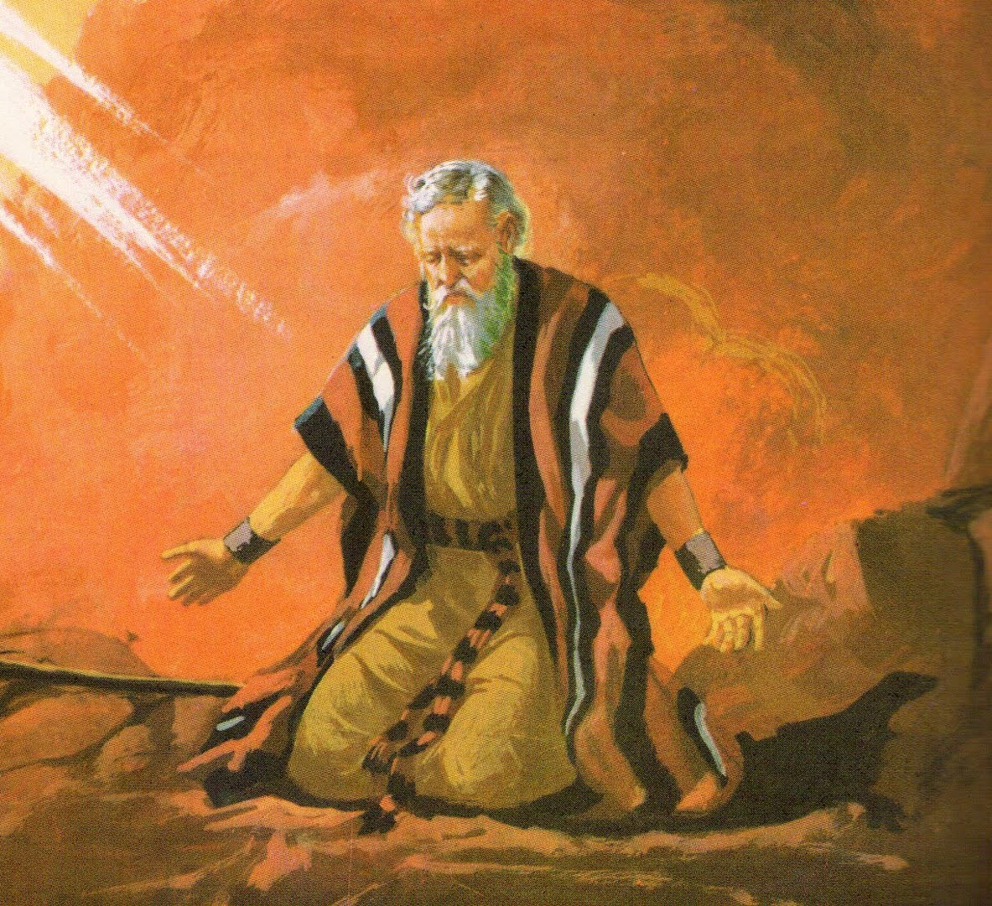
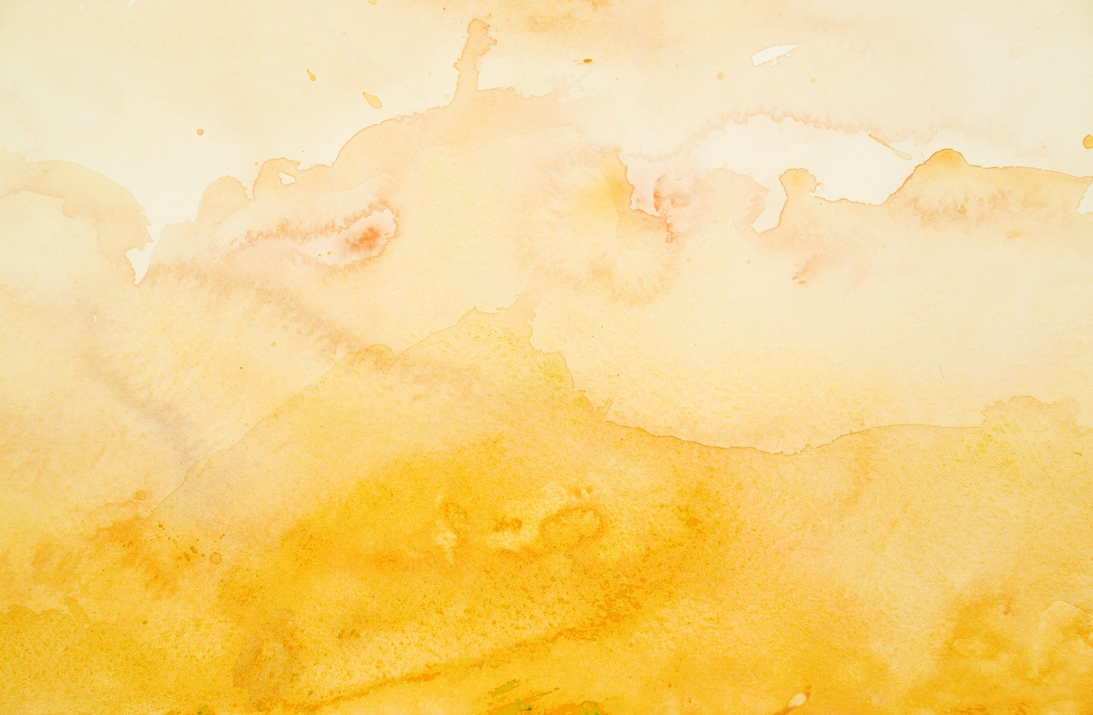
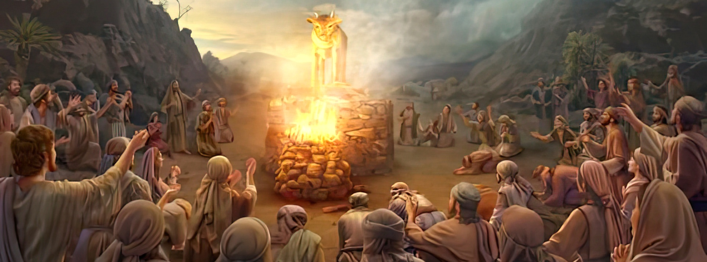
“Museenis deebi’ee gara WAAQAYYOO dhaqee akkana jedhe; “Wayyoo! Sabni kun cubbuu akkam guddaa hojjete! Isaan ofii isaaniitiif waaqota warqee tolfataniiru. Ta’us maaloo amma cubbuu isaanii dhiisiif; yoo kanaa achi kitaaba barreessite sana keessaa maqaa koo haqi.”
Ba’uu 32:31, 32

Slide 3

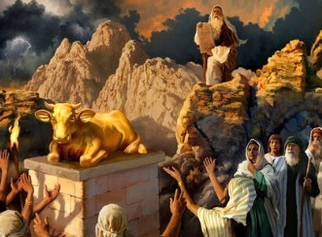
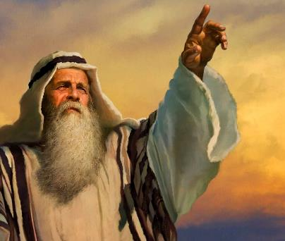


“Isaan dafanii karaa ani isaan ajaje irraa jal’ataniiru” (Ba’uu 32:8).
Abboommii kurnan fudhatanii, akka waaqa tolfamaa hin tolfanne irra deebiin itti himamee (Ba’uu 20:23), utuu hin turin, Israa’e jabbii warqee tolfate waaqessuuf.
Gantummaa kana keessatti, Waaqayyo Israa’eliin balleessee saba haaraa hojjechuuf Musee heyyama gaafate (Ba’uu 32:10). Gantummaama saba sanaa keessaa, Museen si’a lama Waaqayyoon araara gaafatee, dhiifama isaaniif hin malle akka godhuuf godhe.
Gantummaa:
  Dadhabina Aroon (Ba’uu 32:1-5)
  Ayyaaneffannaa jabbii (Ba’uu 32:6)
  Maltee waaqa tolfamaa (Ba’uu 32:7-8)
Araarsuu:
  “Aariikee isa boba’aa irraa deebi’i!” (Ba’uu 32:9-29)
  “Galmee irratti na barreessite irraa na haqi!” (Ba’uu 32:30-32)

Slide 4

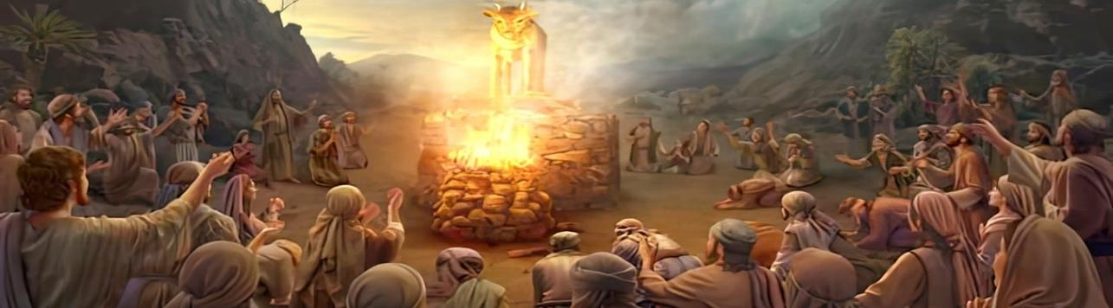
GANTUMMAA

Slide 5

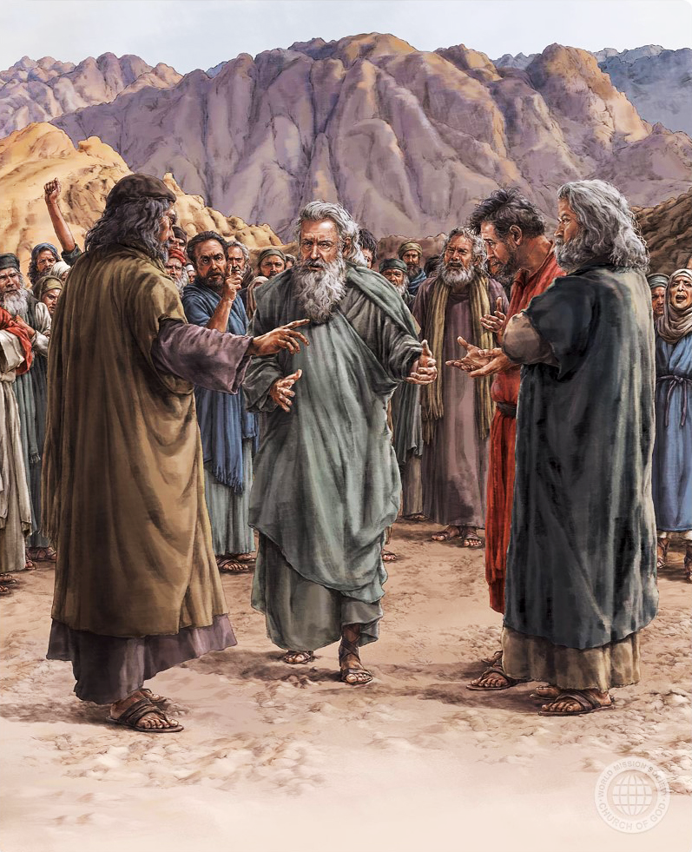
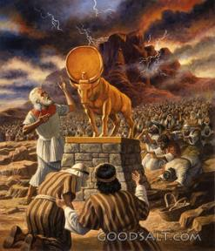
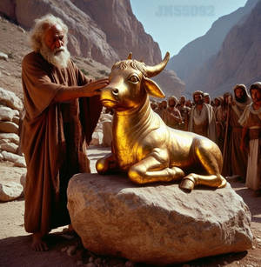
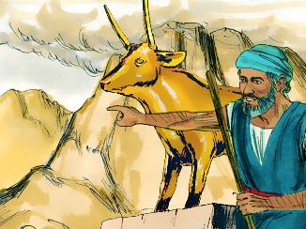
DADHABINA AROON
“Aroonis yommuu waan kana argetti fuula jabbii Sanaa duratti iddoo aarsaa ijaaree, “Bor WAAQAYYOOF ayyaanni ni ayyaaneffama” jedhee labse (Ba’uu 32:5)
Yooma jechi Ibirootaa elohim jedhu daneessummaa “waaqaa” kan agarsiisuu yeroo ta’u, innis Waaqa tokkicha agarsiisuudhaan beekama: “Ani Jehovah Waaqa [elohim] keeti, Isa biyya Gibxi keessaa si baasee dha” (Ba’uu 20:2).
Bakka Museen hin jirretti, sabni akka Aroon elohim isa mul’atu kan isaan waaqessuu danda’an akka hojjetuufiif gaafatan(Ba’uu 32:1). Utuu hin turin abboommii isa fudhatanii fi waadaa isa seenan dagatan (Ba’uu 24:7).
Mamii Aroon sabaa wajjin waliif galuuf godhe (Ba’uu 32:2) gantummaa balleessuu irra gara gantummaa geggeessuutti isa fide.
Aroon, qooda waaqa tolfamaa hojjetachuun dhorkaa ta’uu isaa isaan yaadachiisu, jabbii warqee irraa hojjetee, “Yaa Israa’el waaqayyo kee [elohim] inni biyya Gibxii si baase isa kana” jedheen (Ba’uu 32:4).

Slide 6

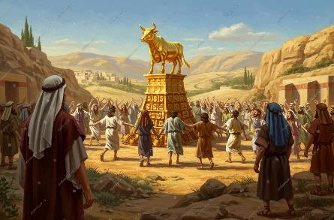
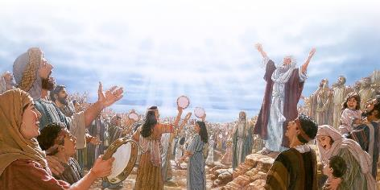

AYYAANEFFANNAA JABBII
“Isaanis guyyaa itti aanu ganama bariin ka’anii, aarsaa gubamu dhi’eessanii aarsaa nagaas fidan. Kana irratti nyaachuu fi dhuguuf tataa’an; sirbuufis ka’an” (Ba’uu 32:6)
Bifa jabbiitti waaqa hojjetachuudhaan, Israa’elonni Waaqa hundumaa danda’u fakkii beeladaatti gadi deebisan, Uumaa waaqessuu irras uumama waaqessan (Rom. 1:23).
Yaada amansiisaa hin taaneen, bifni jabbii sun nu geggeessuu ni danda’a jedhanii yaadan. Tarii elohim mataan isaa iyyuu jabbii ta’eera jedhanii yaadan taa’a! (Ba’uu 32:24)
Djhugaan isaa, Waaqayyoon waaqessuu irraa gara seexana waaqessuutti garagalan (K.deebii 32:17). Yeroo Waaqayyoon waaqessaa turanitti sonaan guddatanii turan, sababni isaa Waaqayyoon fakkaachuutti guddatan.
Hafuura hamaa waaqessuu isaaniitiin, gadi of xinneessuu jalqaban, sababni isaa hafuuruma waaqessan sana fakkaachuu jalqaban.
Yeroo onnee keenya Uumaaf hin laanne, qooda isaa waaqota biroof hojjennu, haa turus haa dhihaatus, gara kufaatii sonaatti nu geessa.

Slide 7

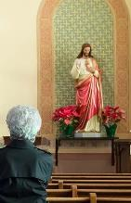
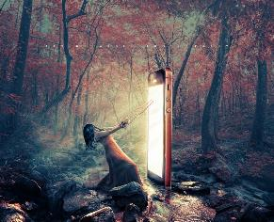


MALTEE WAAQA TOLFAMAA
“WAAQAYYO Museedhaan akkana jedhe; “Sabni kee kan ati biyya Gibxiitii baaftee fidde sun xuraa’eeraatii gadi bu’i.” (Ba’uu 32:7)
Bifa fakkeenyaa (yooma Waaqayyoon, Kiristoosiin ykn qulqulloota Isaa bakka bu’a ta’e illee) sagaduufiin seera Isaaf abboomamuu diduu dha (Ba’uu 20:3-6) kun immoo cubbuu fi malteetti seenuu dha.
Waaqni tolfamaan jaarraa 21ffaa maali? Waaqni tolfamaan waanuma bakka Waaqayyoo fudhatu kami dha. Waaqni tolfamaan waanuma yaada keenya, jaalala keenya, yeroo keenyaa, fi sammuu keenya Waaqayyoon caalaa qabatuu fi yaada keenya garboomfatu hundumaa dha.
Waaqa tolfamaa maalfaa waaqessina? Kan ofii keessanii tarreessuu ni dandeessu. Kan akka koormaa, maallaqa, saal-quunnamtii, nyaata, hojii, miidiyaa hawaasaa…
Waaqolii tolfamoo kanaaf waaqessuun maal agarsiisa? Eenyummaa keenya, akkaataa yaada keenyaa, miira keenyaa, fi jireenyi hawaasummaa keenyaa illee ni geedderama. Walitti dhufeenya dhugaa Waaqayyoo wajjinii, walitti dhufeenya duwwaa fi hiikkaa hin qabne kan nu fayyisuu hin dandeenyeen bakka buufna.

Slide 8

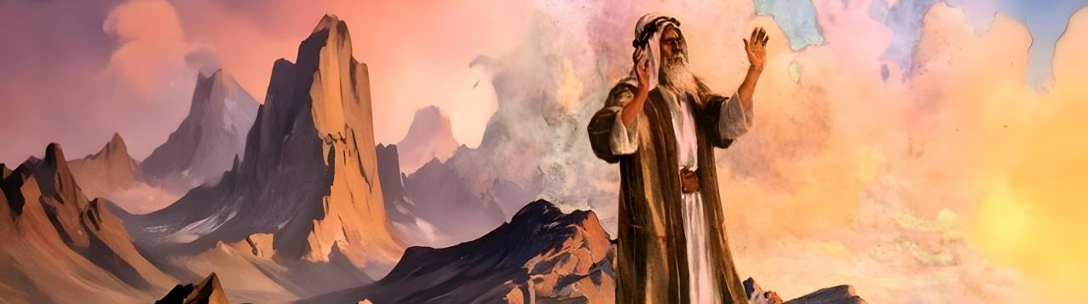
ARAARSUU

Slide 9

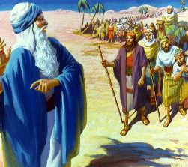
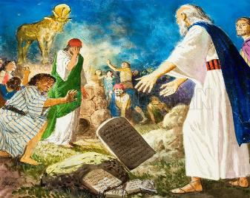
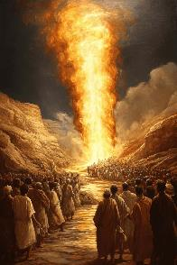
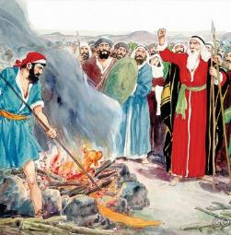
“AARIIKEE ISA BOBA’AA IRRAA DEEBI’I”
“Warri Gibxii maaliif, “Inni duruma iyyuu yaada hamaadhaan tulluuwwan irratti isaan fixuu fi lafa irraa isaan balleessuuf Gibxii isaan baasee?’ jedhu. Aarii kee boba’aa sana irraa deebi’I; obsis; saba keettis badiisa hin fidin.” (Ba’uu 32:12)
WAAQAYYO Museedhaan akkana jedhe, “Sabni kee kan ati biyya Gibxiitii baaftee fidde sun xuraa’eeraatii gadi bu’i (Ba’uu 32:7).
Museen akka ta’utti deebii kenne: “Isaan saba koo miti, saba keeti; ana miti kan biyya Gibiixii isaan baase, Si dha” (Ba’uu 32:11). Waaqayyo, akka Ani Israa’elota balleessuuf na dhiisi jedhee gaafate (Ba’uu 32:10), garuu Museen kana heyyamuu ni dide.
Dheekkamsi Waaqayyoo haqa qabeessa, garuu Museen, “akka araarri firdii mo’atu” ni beeka (Yaaq. 2:13). Erga Israa’eliif kadhatee, aariin Waaqayyoo qabbanaa’uu isaa mirkaneeffatee booda gaara irraa gadi bu’e (Ba’uu 32:12-15). Gantummaa sana gaafa argu, mallattoo kakuu kan ta’e: gabatee dhagaa sana ni cabse (Ba’uu 32:19).
Erga sababa obboleessa isaatii isa dadhabaa dhaggeeffatee booda, Museen ejjennoodhaan toora diigame sana iddootti deebisuuf ka’e (Ba’uu 32:20-28).

Slide 10

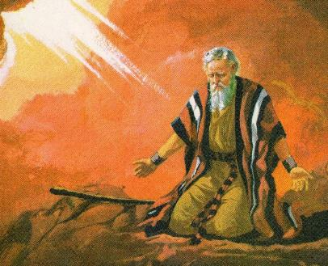
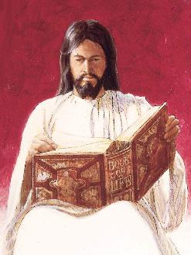

“KITAABA BARREESSITE SANA KEESSAA MAQAA KOO HAQI”
“Ta’us maaloo amma cubbuu isaanii dhiisiif; yoo kanaa achi kitaaba barreessite sana keessaa maqaa koo haqi.” (Ba’uu 32:32)
Araara kadhachuu isaa isa jalqabaatiin, Museen badiisa sabaa hambisee ture. Garuu cubbuu kanaa booda Waaqayyo isaan eebbisuu hin dandeenye. Kanaaf, araarsuu isa lammataa gochuuf murteesse (Ba’uu 32:30).
Sabni sun dhiifama hin argatan taanaan, Museen fayyina isaa dhabuuf qophaa’aa ture (Ba’uu 32:31-32). Haa ta’u malee, dhiifama gochuu isa beekamaa miti kana Museen gaafataa ture yeroo jecha Ibrootaa ilaaltan. Akka Waaqayyo cubbuu saba sanaa “baatu” gaafate.
Kun kan inni agarsiisu, Waaqayyo cubbuu sana Ofitti fudhatee akka baatu, gatii cubbuu du’a akka kaffalu dha (Isa. 53:6; Rom. 6:23). Kun waanta kallattiidhaan Yesuus fannoo irratti godhe dha. Cubbuu keenya Ofitti fudhate, du’a silaa nuy du’uun nuuf malu du’uu akka danda’uuf (1 Phex. 2:24).

Slide 11

EGW (Patriarchs and Prophets, p. 315)
“Turtii yeroo eeguu kana keessatti, yeroo isaan itti seera Waaqaa isa dhagahan irratti yaadanii, mul’ata dabalataa Inni kennuu danda’u fudhachuuf onnee isaanii qopheessuutu irra ture. Hojii kanaaf yeroo dheeraa hin qabaanne; utuu caalaatti ulaagaa Waaqayyoo hubachuuf Waaqayyoon duratti onnee isaanii gadi deebisanii barbaadaniiru ta’ee, silaa qormaata isaanitti dhufu irraa eegamu turan. Garuu isaan kana hin goone, utuu hin turin dhimma-dhabeeyyii, xiyyeeffannoo kan hin laannee, fi seera maleeyyii taa’an. […]
Bakka geggeessaan isaanii hin jirretti, gargaarsa kan hin qabne ta’uun waan isaanitti dhagahameef, jireenya isa dur irra keessa jiraatanitti deebi’an. […] Sabni bifa Waaqayyoon bakka isaanii bu’uu fi bakka Musee isaan dura adeemu hawwan.”

